Slide 1
TNXH
CON VẬT QUANH EM

Slide 2
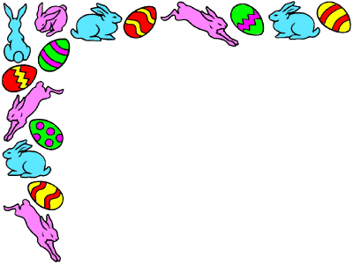
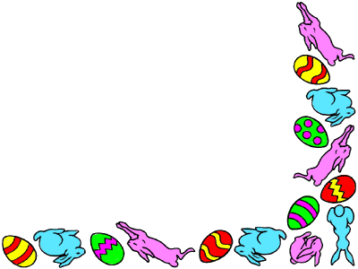
TiÕt 3

Slide 3
Trò chơi:
Đố bạn con gì?

Slide 4
Khởi động

Slide 5
Nêu các bộ phận chính của các con vật?
Các con vật phần lớn đều có đầu, thân và cơ quan di chuyển

Slide 6
Khám phá

Slide 7
+ Tranh vẽ gì?
+ Trong tranh có những con vật gì?
+ Các con vật đó có những lợi ích gì?

Slide 8
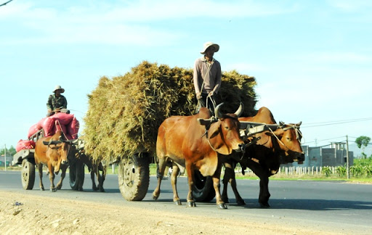
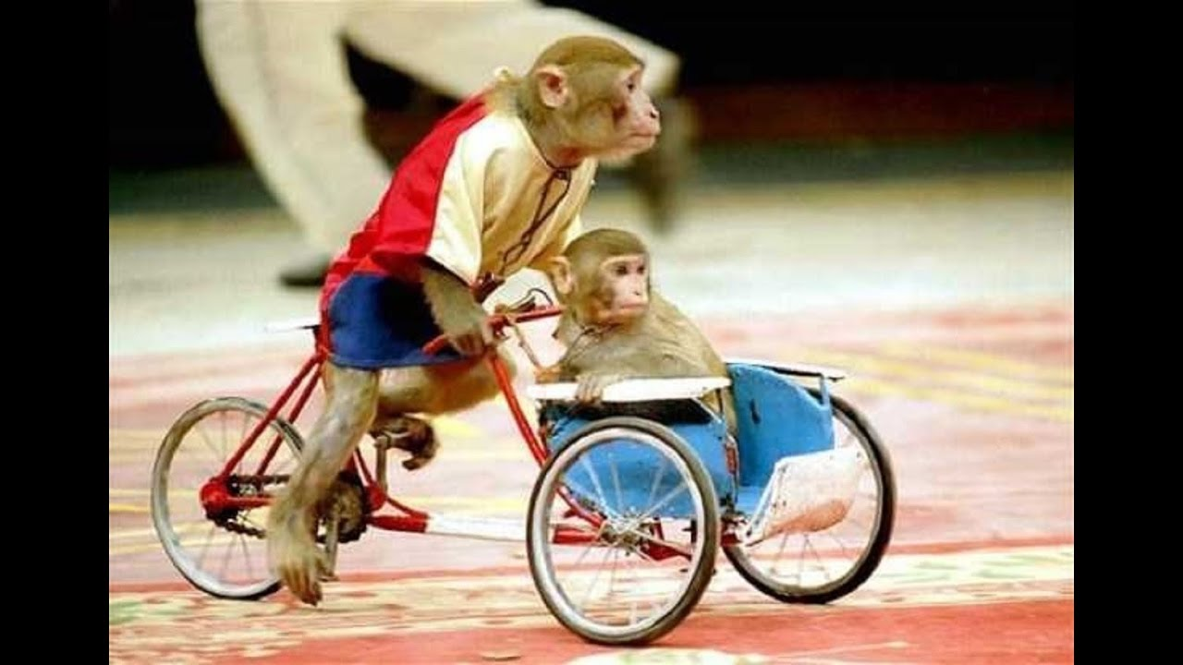
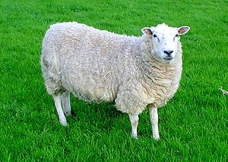
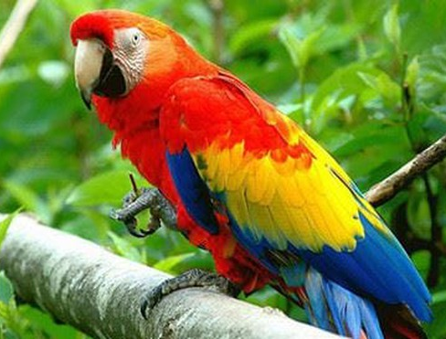

Slide 9
Các con vật có rất nhiều lợi ích như: Làm thức ăn, làm cảnh, lấy sức kéo, lấy lông, làm xiếc...

Slide 10
Thực hành

Slide 12
Vận dụng

Slide 14
Ngoài các con vật đem lại lợi ích cho con người còn có những con vật gây hại, ảnh hưởng đến sức khỏe, đời sống con người.

Slide 15
Tranh vẽ gì?
Vì sao chúng ta phải ngủ màn?

Slide 16
Để phòng tránh bị muỗi đốt – mắc bệnh sốt xuất huyết, khi đi ngủ chúng ta phải ngủ màn.

Slide 17
Để phòng tránh bệnh sốt xuất huyết, ngoài việc ngủ màn ta cần phải làm gì?
Để phòng tránh bệnh sốt xuất huyết ta cần diệt muỗi, diệt bọ gậy, vệ sinh nhà cửa sạch sẽ,...

Slide 18
Đề phòng tránh các con vật gây hại khác, chúng ta phải làm gì?
Ăn uống sạch sẽ, hợp vệ sinh; giữ gìn vệ sinh môi trường sạch sẽ,...

Slide 19
Đối với các con vật có lợi ích, chúng ta cần phải làm gì?
Phải chăm sóc, bảo vệ và yêu quý chúng.

Slide 20
Đối với một số con như: chó, mèo, .. chúng ta cần cẩn thận khi chơi đùa với chúng, đề phòng chúng gây ra những tai nạn thương tích (cào, cắn,..)

Slide 21
Củng cố - Dặn dò

